Slide 1
Szkoła Podstawowa w Białołęce
Rekrutacja 2021/2022

Slide 2
W SP w Białołęce...
oferujemy wiele ciekawych oraz poruszających zajęć!

Slide 3
Rekrutacja na nowy rok szkolny
Rekrutacja na nowy rok szkolny 2021/2022 cały czas trwa! Zapisz się, zanim będzie za późno!

Slide 4
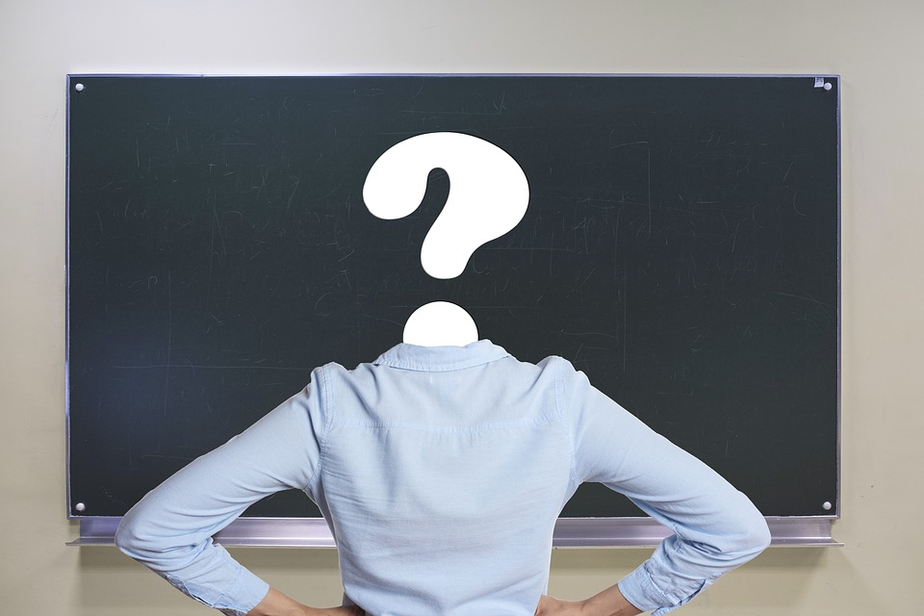
Jakie zajęcia w naszej szkole?
Zajęcia dydaktyczne
Zajęcia kreatywne
Zajęcia plastyczne
Zajęcia sportowe
Zajęcia muzyczne
Oraz wiele, wiele więcej…

Slide 5
Konkursy w naszej szkole
Różnorodne konkursy, nagrody zaś ciekawe. A więc dołącz do naszej spoleczności!

Slide 6
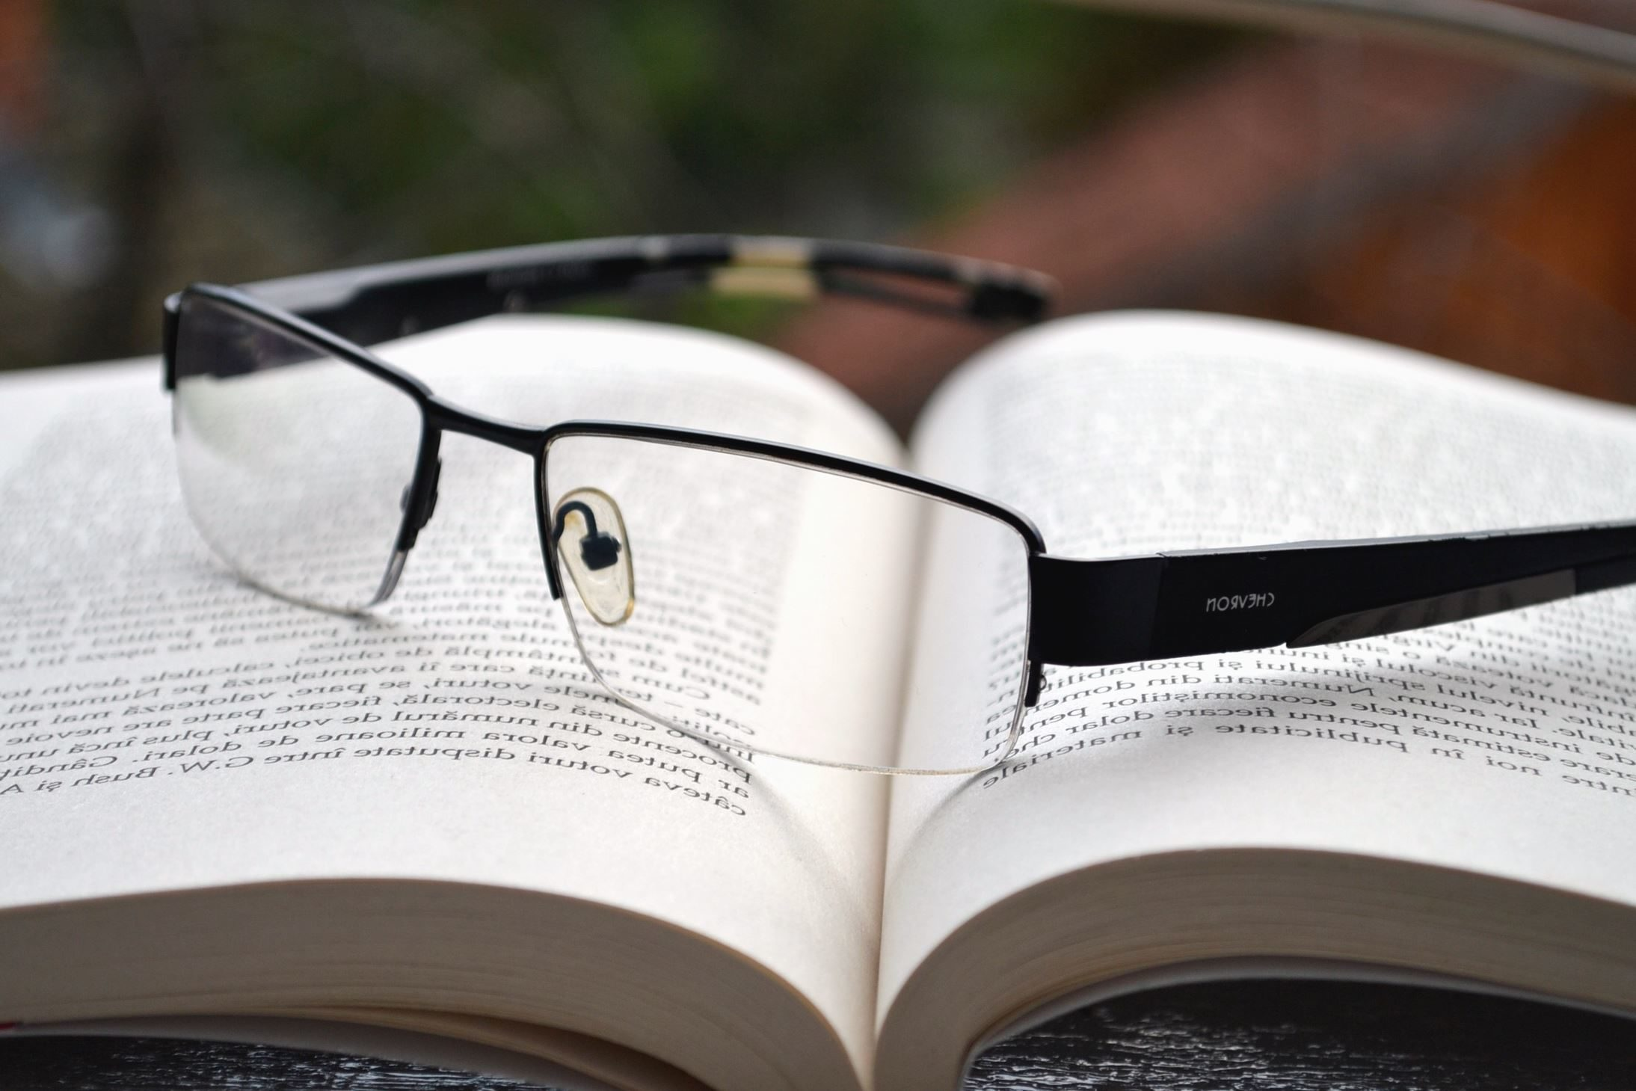
Godziny otwarcia placówki
Szkoła jest czynna od godz. 7:00 do godz. 15:00.

Slide 7
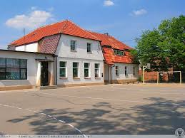
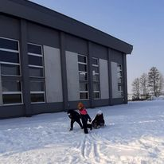
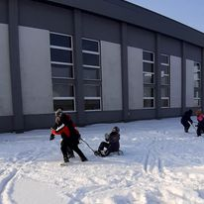
Fotografie szkoły

Slide 8
75 lat Szkoły Podstawowej w Białołęce!
Nasza Szkoła ma już ponad 75 lat! Dołącz i świętuj razem z nami!

